Slide 1


TRƯỜNG MẦM NON HOA HƯỚNG DƯƠNG
UỶ BAN NHÂN DÂN QUẬN LONG BIÊN
CUỘC THI THIẾT KẾ BÀI GIẢNG ĐIỆN TỬ
LĨNH VỰC PHÁT TRIỂN NHẬN THỨC
Đề tài: Dạy trẻ nhận biết chữ số 9.
Số lượng và số thứ tự trong phạm vi 9
Lứa tuổi: 5-6 tuổi
Giáo viên thực hiện: Nguyễn Thị Nụ
Trường MN Hoa Hướng Dương
Năm học : 2022-2023

Slide 2
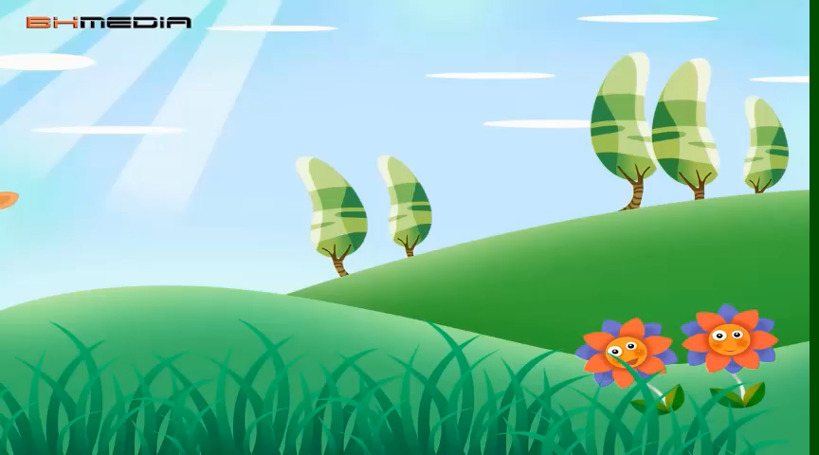

Slide 3



PHẦN 1: ÔN SỐ LƯỢNG TRONG PHẠM VI 8

Slide 4


Bé
Bé hãy đếm xem có bao nhiêu quả dâu tây và hãy chọn thẻ số tương ứng?
6
7
8

Slide 5





Bé hãy đếm số táo có trên cây và đặt thẻ số tương ứng?
8
6
7
777

Slide 6


Bé hãy đếm xem có bao nhiêu quả chuối.Hãy thêm hoặc bớt cho đủ 8 quả chuối?
8

Slide 7
Phần 2: Nhận biết chữ số 9, số lượng
và số thứ tự trong phạm vi 9

Slide 8


Số chậu hoa và số hoa số nào nhiều hơn và nhiều hơn là mấy? Vì sao?
Số hoa và số chậu hoa số nào ít hơn và ít hơn là mấy? Vì sao?
=> Số hoa ít hơn số chậu hoa và ít hơn là 1 vì thiếu một bông hoa
=> Số chậu hoa nhiều hơn số bông hoa và nhiều hơn là 1 vì thừa ra một chậu hoa
9
9
9
9

Slide 9

9
.

Slide 10




9
9
9
9

Slide 11
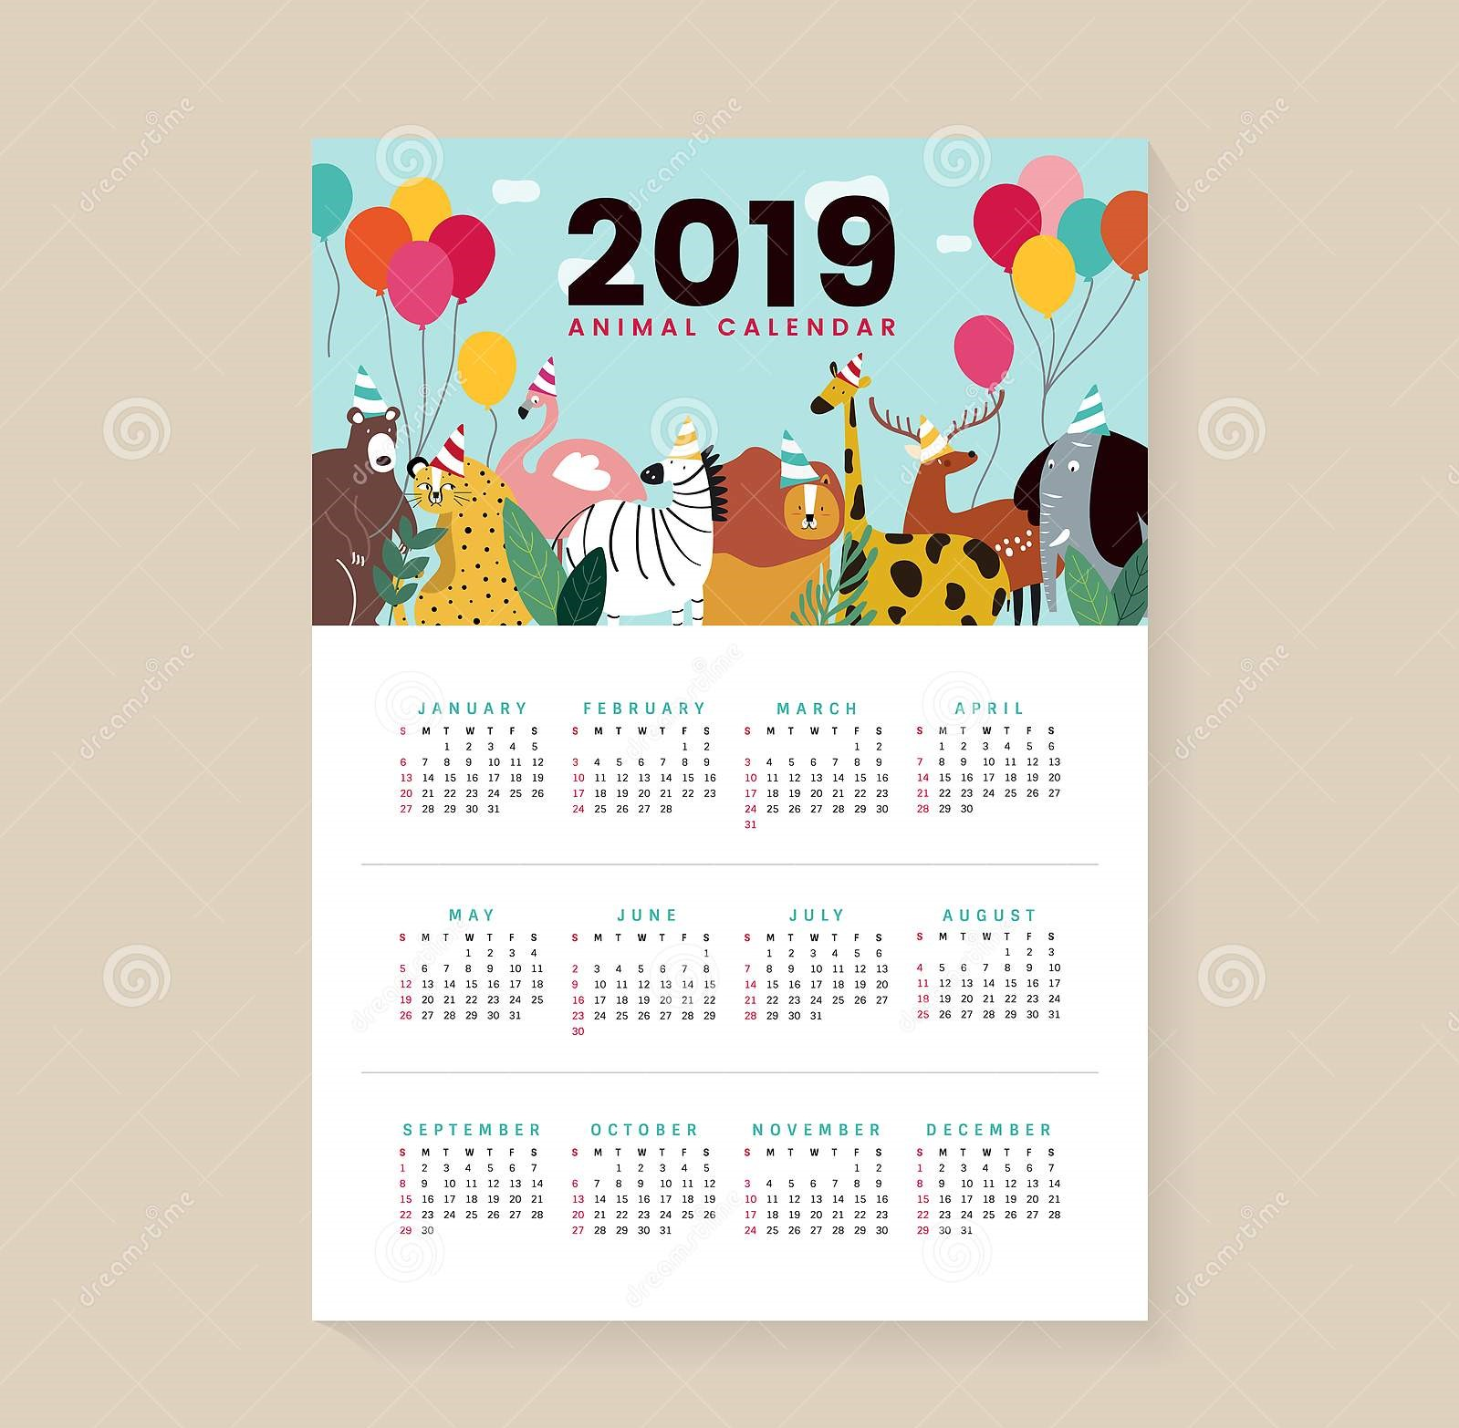

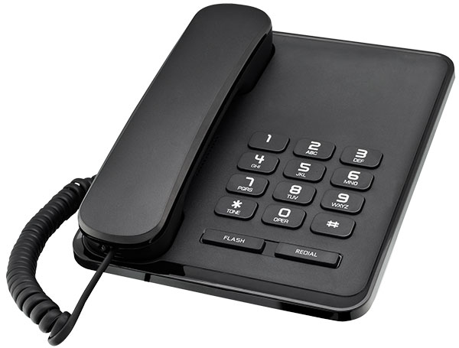

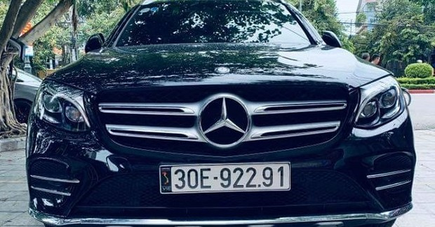

Slide 12

9
9
4
1
7

Slide 13
1
2
3
4
5
6
7
8
9

Slide 14
TRÒ CHƠI: AI GIỎI NHẤT

Slide 15



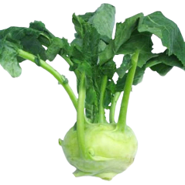

Bé hãy nối nhóm đồ vật có số lượng là 9 với số 9?
9

Slide 16
GIỜ HỌC ĐẾN ĐÂY LÀ HẾT RỒI
XIN CHÀO VÀ HẸN GẶP LẠI!

